Slide 1
INTRODUCCIÓN A PYTHON
Presentation by Ignacio López Aylagas
septiembre - 2024

Slide 2
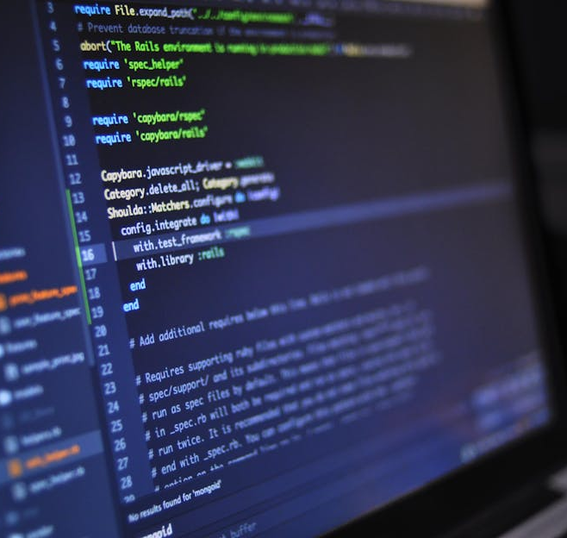
Sintaxis Clara y Legible
Ventajas de la Sintaxis Clara
Python es famoso por su sintaxis clara, lo que facilita la lectura y escritura del código. Esto reduce la posibilidad de errores y hace que Python sea ideal para principiantes. También promueve la colaboración entre desarrolladores, ya que el código es fácil de entender. Una sintaxis clara permite a Python ser utilizado en diversos campos, desde la ciencia hasta el entretenimiento.

Slide 3


Variables y Datos
Gestión de Datos
Python permite asignar valores a variables sin declarar explícitamente sus tipos. Esto simplifica la programación y acelera el desarrollo. Además, Python gestiona automáticamente la memoria para estas variables, lo que optimiza recursos y previene fugas de memoria en aplicaciones grandes y complejas.
Tipos de Variables
Python maneja diferentes tipos de variables como int, float, str, y bool. Cada una de ellas es fundamental para manejar diferentes tipos de datos. Los enteros son útiles para contar y los float permiten manejar números decimales. Las cadenas son esenciales para el manejo de texto, y los booleanos se utilizan en expresiones lógicas.

Slide 4
Operadores Principales
Tipo | Operadores | Descripción
Aritméticos | + - * / // % ** | Realizan operaciones matemáticas básicas y avanzadas
Comparación | == != > < >= <= | Comparan valores y devuelven booleanos
Lógicos | and or not | Operaciones lógicas entre valores booleanos
Asignación | = += -= *= /= | Asigna y modifica valores de variables

Slide 5
Comentarios
# Esto es un comentario de una sola línea
"""
Esto es un comentario
de múltiples líneas
"""

Slide 6
Condicionales
if condición:
# Código si la condición es verdadera
elif otra_condición:
# Código si la otra condición es verdadera
else:
# Código si ninguna condición es verdadera

Slide 7
Entrada/Salida por consola
#Salida por consola
Print(“<Mensaje>”)
#Entrada
<nombre_variable>=input()

Slide 8
Bucle While
while condición:
# Código a ejecutar mientras la condición sea verdadera
print("introduce un número")
numero=int(input())
while numero>=0:
print(numero)
numero-=1

Slide 9
Bucle for
Sintaxis:
for elemento in secuencia:
# código a ejecutar
frutas = ['manzana', 'banana', 'cereza’]
for fruta in frutas:
print(f"Me gusta la {fruta}")
for i in range(1, 21):
print(i)

Slide 10
Bucle for
Imprimeix per consola tots els nombres parells desde el 1 fins al 100 utilitzant un bucle for.

Slide 11
Bucle for
Imprimeix per pantalla la taula de multiplicar del 3. Utilitzant el bucle for.
3 x 1 = 3
3 x 2 = 6
3 x 3 = 9

Slide 12
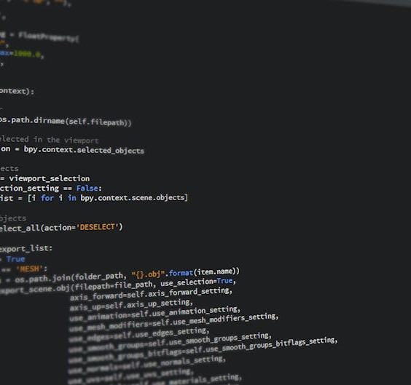
Definición de Funciones
Creación y Uso de Funciones
Definir funciones en Python es sencillo con la palabra clave def, seguida del nombre de la función y parámetros opcionales. Las funciones pueden devolver un resultado usando return. Llamar a funciones permite reutilizar el código, mejorar la organización y simplificar pruebas y mantenimiento. Son bloques de código que realizan tareas específicas, esenciales para la modularidad.

Slide 13
Definición de Funciones
Sintaxis
def nombre_de_la_funcion(parámetros):
# Cuerpo de la función
instrucciones
return valor_de_retorno

Slide 14
Definición de Funciones
Funciones lambda
Las funciones lambda son funciones pequeñas y anónimas definidas con la palabra clave lambda.
Sintaxis
lambda argumentos: expresión
multiplicar = lambda x, y: x * y
print(multiplicar(3, 4)) # Salida: 12
calcular_volumen_cilindro=lambda r,h: r**2*h*3.1415
print(calcular_volumen_cilindro(2,3))

Slide 15
Definición de Funciones
Funciones recursivas
Una función puede llamarse a sí misma. Esto es útil para resolver problemas que pueden dividirse en subproblemas similares.
def factorial(n):
if n == 1:
return 1
else:
return n * factorial(n - 1)

Slide 16
Classes i Objetes
Concepto de Clases
Inicialización de Objetos
Las clases en Python son plantillas para crear objetos, encapsulando datos y funcionalidades. La palabra clave class se utiliza para declarar una clase. Son fundamentales en la programación orientada a objetos.
La función __init__ es el constructor de una clase. Inicializa los atributos de un objeto nuevo. Permite establecer el estado inicial de los objetos con parámetros específicos y personalizados.
Métodos de Clases
Los métodos son funciones definidas dentro de una clase. Operan en el objeto utilizando el primer parámetro self. Proveen acciones específicas ysobre objetos y definir comportamientos. Son clave para manipular datos dentro de los objetos.

Slide 17
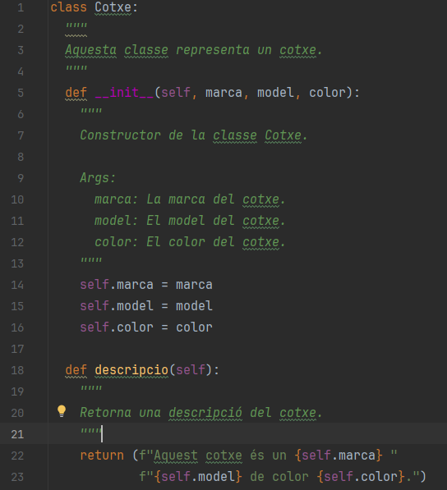
Classes i Objetes
Definició de classes
Per definir una classe en Python, utilitzem la paraula clau class seguida del nom de la classe. Per convenció, el nom de la classe comença amb majúscula.
En aquest exemple, hem definit una classe Cotxe amb tres atributs: marca, model i color. També hem definit un mètode descripcio que retorna una descripció del cotxe

Slide 18
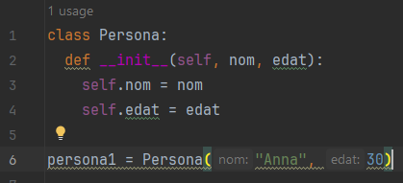
Classes i Objetes
Mètode __init__
El mètode __init__ en Python és un mètode especial que s'anomena constructor. Serveix per inicialitzar els atributs d'un objecte quan aquest es crea a partir d'una classe.Pensa en una classe com un pla per construir una casa. El mètode __init__ seria com la fase de construcció on es posen els fonaments, les parets i el sostre. Defineix l'estat inicial de l'objecte, assignant valors als seus atributs.
__init__ és el constructor de la classe Persona.self fa referència a l'objecte que s'està creant (en aquest cas, persona1).nom i edat són els atributs de la classe Persona.Quan creem persona1, el mètode __init__ s'executa automàticament i assigna els valors "Anna" a l'atribut nom i 30 a l'atribut edat.

Slide 19


Classes i Objetes
Creació d’Objectes
Per crear un objecte d'una classe, simplement cridem el nom de la classe com si fos una funció, passant els arguments necessaris al constructor.
Accés als Atributs i als Mètodes
Per accedir als atributs i mètodes d'un objecte, utilitzem la notació de punt

Slide 20
Classes i Objetes
Exemple
class Animal:
"""
Aquesta classe representa un animal.
"""
def __init__(self, nom, especie, so):
"""
Constructor de la classe Animal.
Args:
nom: El nom de l'animal.
especie: L'espècie de l'animal.
so: El so que fa l'animal.
"""
self.nom = nom
self.especie = especie
self.so = so
def fer_so(self):
"""
Fa que l'animal emeti el seu so característic.
"""
return f"El {self.especie} {self.nom} fa {self.so}"
gat = Animal("Michi", "gat", "miau")
gos = Animal("Max", "gos", "guau")
vaca = Animal("Mu", "vaca", "muuu")
print(gat.fer_so()) # Imprimeix "El gat Michi fa miau"
print(gos.fer_so()) # Imprimeix "El gos Max fa guau"
print(vaca.fer_so()) # Imprimeix "La vaca Mu fa muuu"
Afegir un atribut: Afegiu un atribut edat a la classe Animal.Afegir un mètode:
Afegiu un mètode presentar-se() que imprimeixi "Hola, sóc [nom] i sóc un [especie]".
Crear més animals: Creeu objectes per a altres animals, com un ocell, un lleó o un elefant.

Slide 21

Uso de Módulos
Importaciones Específicas
Utiliza from module import elemento1, elemento2 para importar elementos específicos. Esto puede reducir la carga de memoria y tiempos de ejecución. También puedes usar alias para evitar conflictos de nombre o para mejorar la legibilidad del código.
Importar Módulos
Python permite importar módulos completos usando la instrucción import. Estos módulos pueden contener funciones, clases, y variables predefinidas, extendiendo las capacidades estándares del lenguaje. Esto permite a los desarrolladores acceder y reutilizar código preexistente, ahorrando tiempo y esfuerzo en el desarrollo.

Slide 22
Uso de Módulos
Importaciones Específicas
Utiliza from module import elemento1, elemento2 para importar elementos específicos. Esto puede reducir la carga de memoria y tiempos de ejecución. También puedes usar alias para evitar conflictos de nombre o para mejorar la legibilidad del código.
Importar Módulos
Python permite importar módulos completos usando la instrucción import. Estos módulos pueden contener funciones, clases, y variables predefinidas, extendiendo las capacidades estándares del lenguaje. Esto permite a los desarrolladores acceder y reutilizar código preexistente, ahorrando tiempo y esfuerzo en el desarrollo.

Slide 23
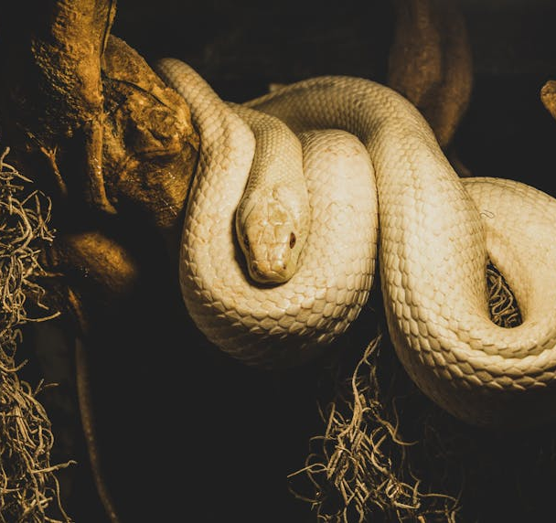


Manejo de Excepciones
Gestión de Errores
El manejo de excepciones en Python se realiza con try y except, permitiendo capturar y manejar errores en tiempo de ejecución. Finalmente, el bloque finally asegura la ejecución de código sin importar si se generó una excepción. Este manejo previene que el programa falle abruptamente, mejorando la robustez y fiabilidad del software. Tener un enfoque proactivo en la gestión de errores facilita la depuración y mejora la experiencia del usuario.

Slide 24
Estructuras de Datos
Tipo | Ejemplo | Características
Listas | [1, 2, 3] | Mutable, ordenada
Tuplas | (1, 2, 3) | Inmutable, ordenada
Conjuntos | {1, 2, 3} | Mutable, no ordenada
Diccionarios | {'clave':'valor'} | Mutable, clave-valor

Slide 25

Entrada y Salida
Entrada de Usuario
Python utiliza la función input() para capturar datos del usuario. Es ampliamente utilizada en aplicaciones interactivas que requieren datos personalizados. Es importante validar la entrada del usuario para evitar errores y comportamientos inesperados.
Manejo de Archivos
Puedes leer y escribir en archivos con open(). Los modos como 'r', 'w', y 'a' determinan cómo se accede a los archivos. Controlar los flujos de archivo es crucial para manipular datos almacenados de forma persistente. Siempre es recomendable cerrar archivos con close() para liberar recursos.

Slide 26


Expresiones Lambda
Funcionalidad de Lambda
Las expresiones lambda en Python definen funciones anónimas concisas. Utilizan la sintaxis lambda parámetros: expresión, permitiendo definir funciones compactas que pueden ser usadas en cualquier parte del código. Son especialmente útiles en operaciones de filtrado, mapeo y reducción.

Slide 27

Listas por Comprensión
Eficiencia y Concisión
Las listas por comprensión en Python proporcionan una forma eficiente y concisa de crear listas. Su sintaxis es clara: [expresión for elemento in iterable if condición]. Permiten la creación de listas a partir de estructuras de datos preexistentes, filtrando y transformando elementos en una sola línea de código. Mejoran tanto la legibilidad como el rendimiento del código comparadas con bucles for tradicionales.

Slide 28

Decoradores y Generadores
Uso de Decoradores
Ventajas de Generadores
Los decoradores permiten modificar funciones o métodos de manera eficiente y reutilizable. Se aplican con la sintaxis @decorador sobre funciones, permitiendo adicionar capas de funcionalidades sin alterar el código existente.
Los generadores son una forma eficiente de iterar sobre secuencias grandes. Utilizan la palabra clave yield para producir elementos uno a la vez, ahorrando memoria. Facilitando la creación de iteradores personalizados y mejorando la eficiencia en el manejo de grandes cantidades de datos.

Slide 29
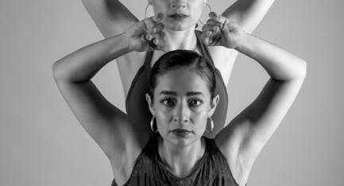

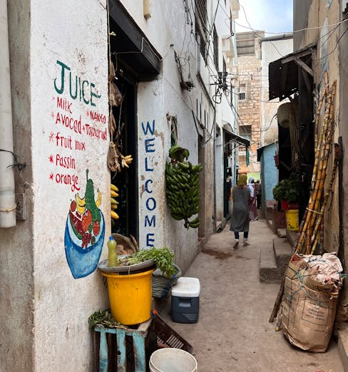
Conclusiones
Importancia de Python
Python es un lenguaje versátil que ha ganado popularidad por su simplicidad y potente capacidad de ejecución en áreas diversas como desarrollo web, ciencia de datos y automatización. Gracias a su sintaxis clara y extensas bibliotecas, Python facilita tanto el aprendizaje como el desarrollo de aplicaciones complejas. Su comunidad activa y su continua evolución aseguran su relevancia en el futuro del desarrollo de software.

Slide 30
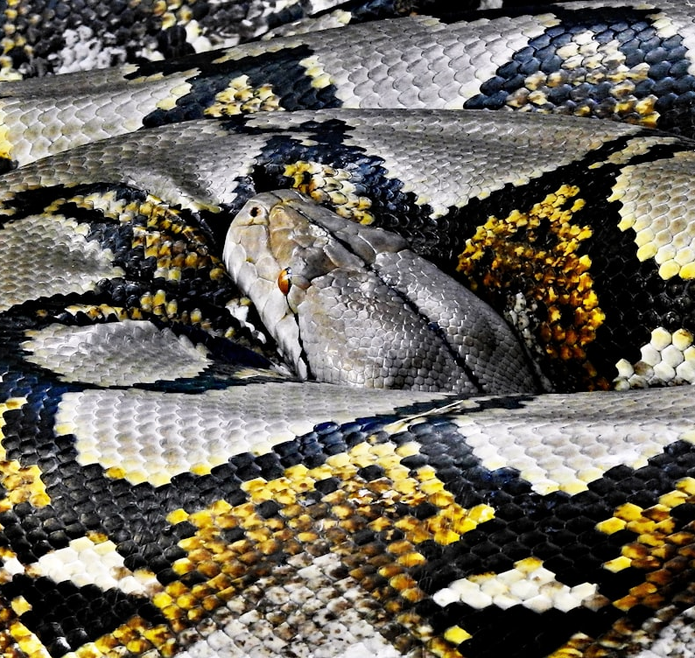
Ejemplo de Condicionales en Código de Python
Uso de la declaración if
La declaración 'if' en Python permite ejecutar un bloque de código solo si una condición especificada es verdadera. Por ejemplo, si queremos verificar si un número es positivo, podemos usar 'if x > 0: print('El número es positivo')'. Esta estructura de control es fundamental en la programación, ya que permite la toma de decisiones y la ejecución condicional.

Slide 31
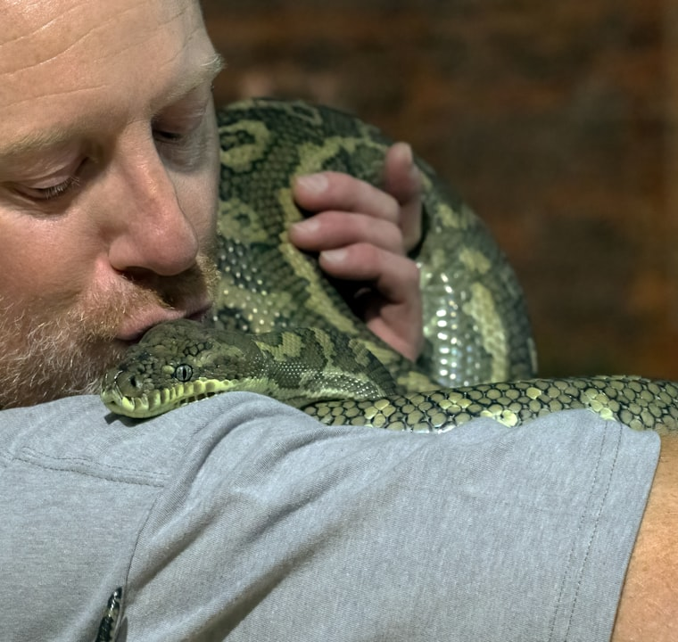
Comentarios de Código en Python
Importancia de los Comentarios
Los comentarios son esenciales en la programación, ya que permiten a otros desarrolladores (o incluso al propio autor) entender el propósito y la lógica detrás de un segmento de código. En Python, se utilizan para explicar secciones complejas o para anotar decisiones que se hayan tomado durante el desarrollo. Un buen comentario puede ahorrar tiempo y esfuerzo al facilitar la actualización y el mantenimiento del código, promoviendo así la colaboración en proyectos grupales.

